Slide 1
LİNUX KULLANARAK KİOPTRİX SIZMA GİRİŞİMİ

Slide 2
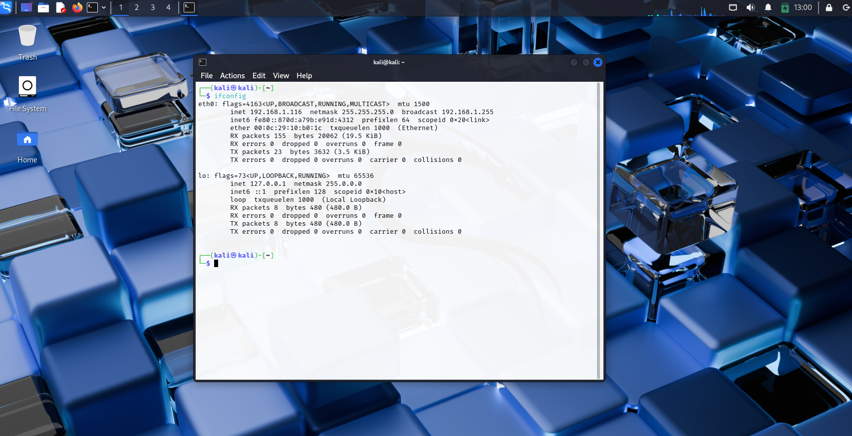
İfconfig komutunu kullanarak ıp adresimizi öğreniyoruz

Slide 3
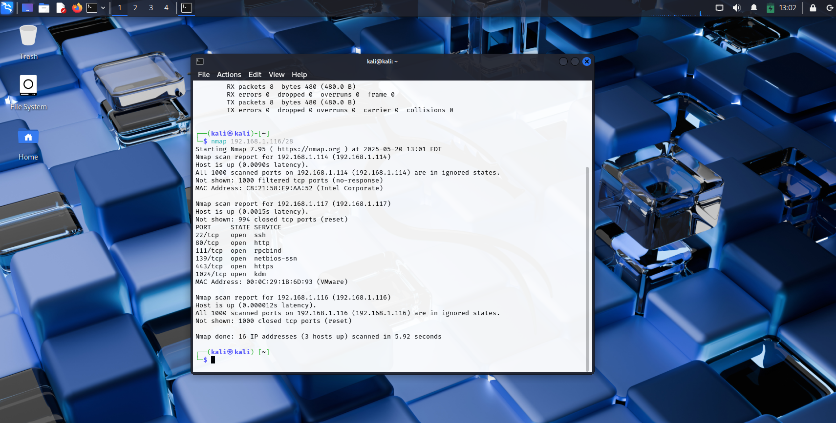
Ardından nmpap yazıp ıp adresimizi giriyoruz aşağıdaki çıktı veriliyor. Kırmızı kutuda işaretlenen yer kioptrix ıp adresidir yani hedef ıp adresi.

Slide 4
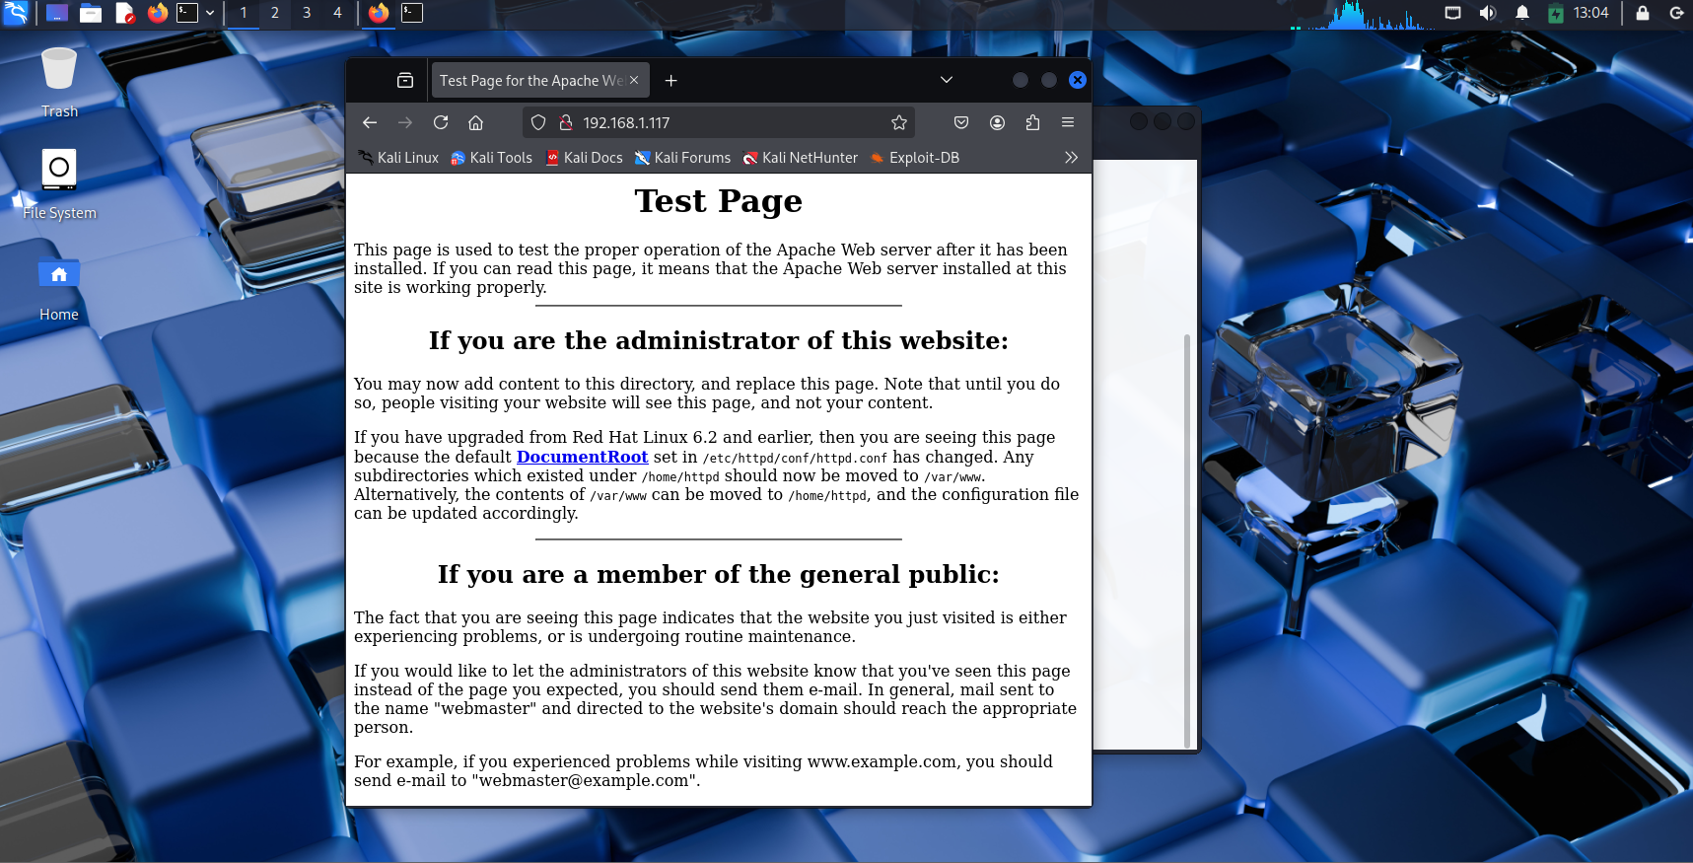
Kalinin Firefox arama motoruna girip bulduğumuz ıp adresini yazıyoruz buradan bir şey çıkmadı terminale geri dönelim.

Slide 5
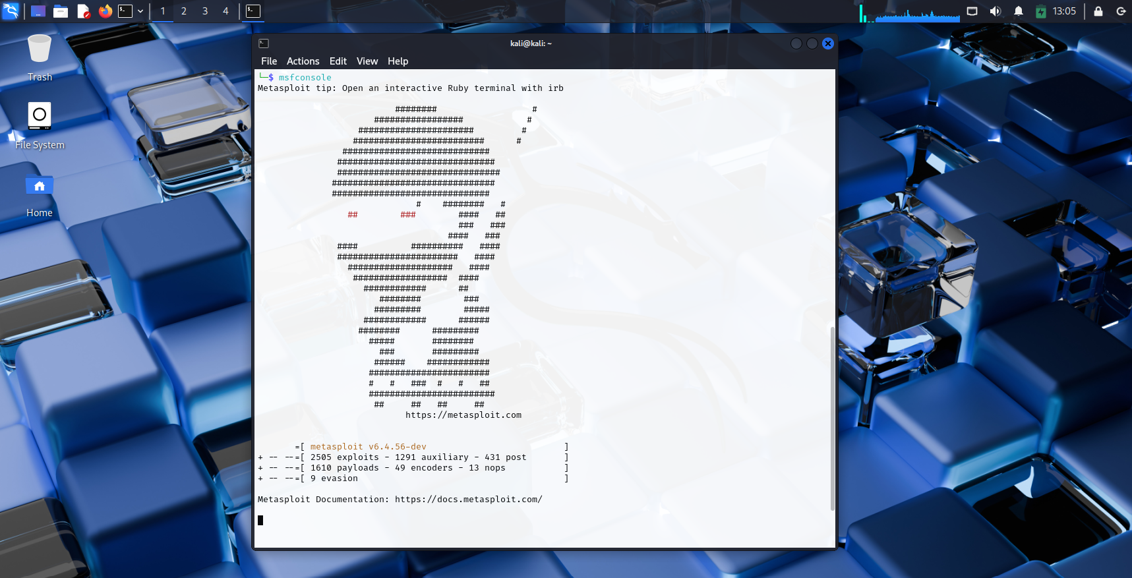
Terminale msfconsole yazıyoruz.

Slide 6
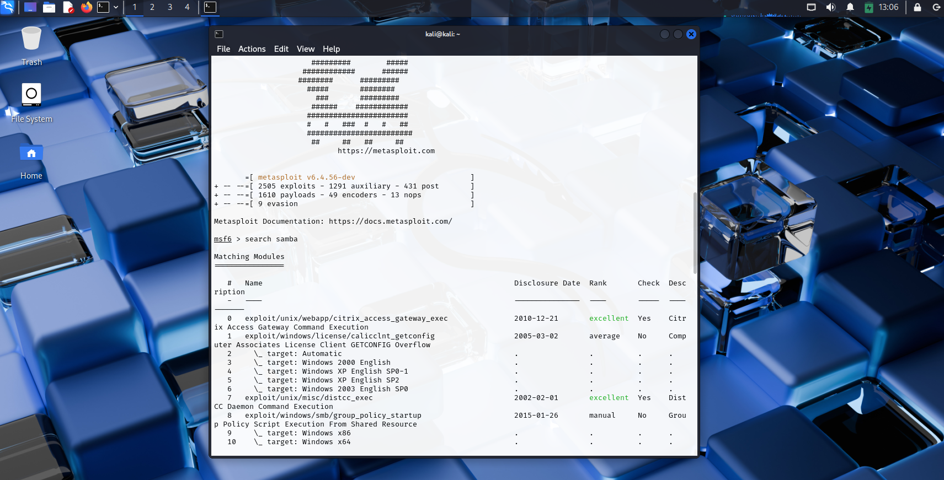
Ardından search samba yazıyoruz.

Slide 7
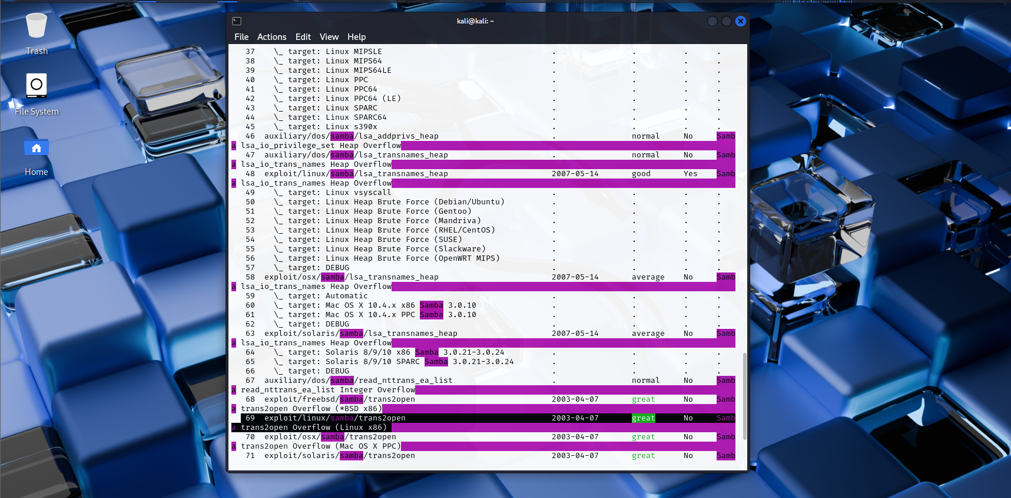
Sambaların belirtildiği kod satırlarını görüyoruz burada önemli olan linux/samba/trans2open bölümünü arıyoruz bende 69.satırda. Linux işletim sistemini kullandığımız için bu kod satırını aradık.

Slide 8
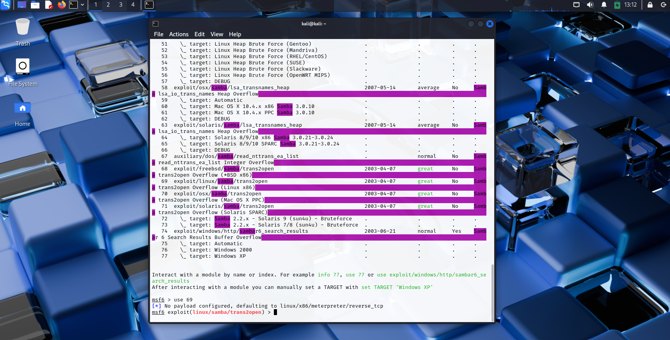
Msf6 konsoluna use 69 yazıyoruz.

Slide 9
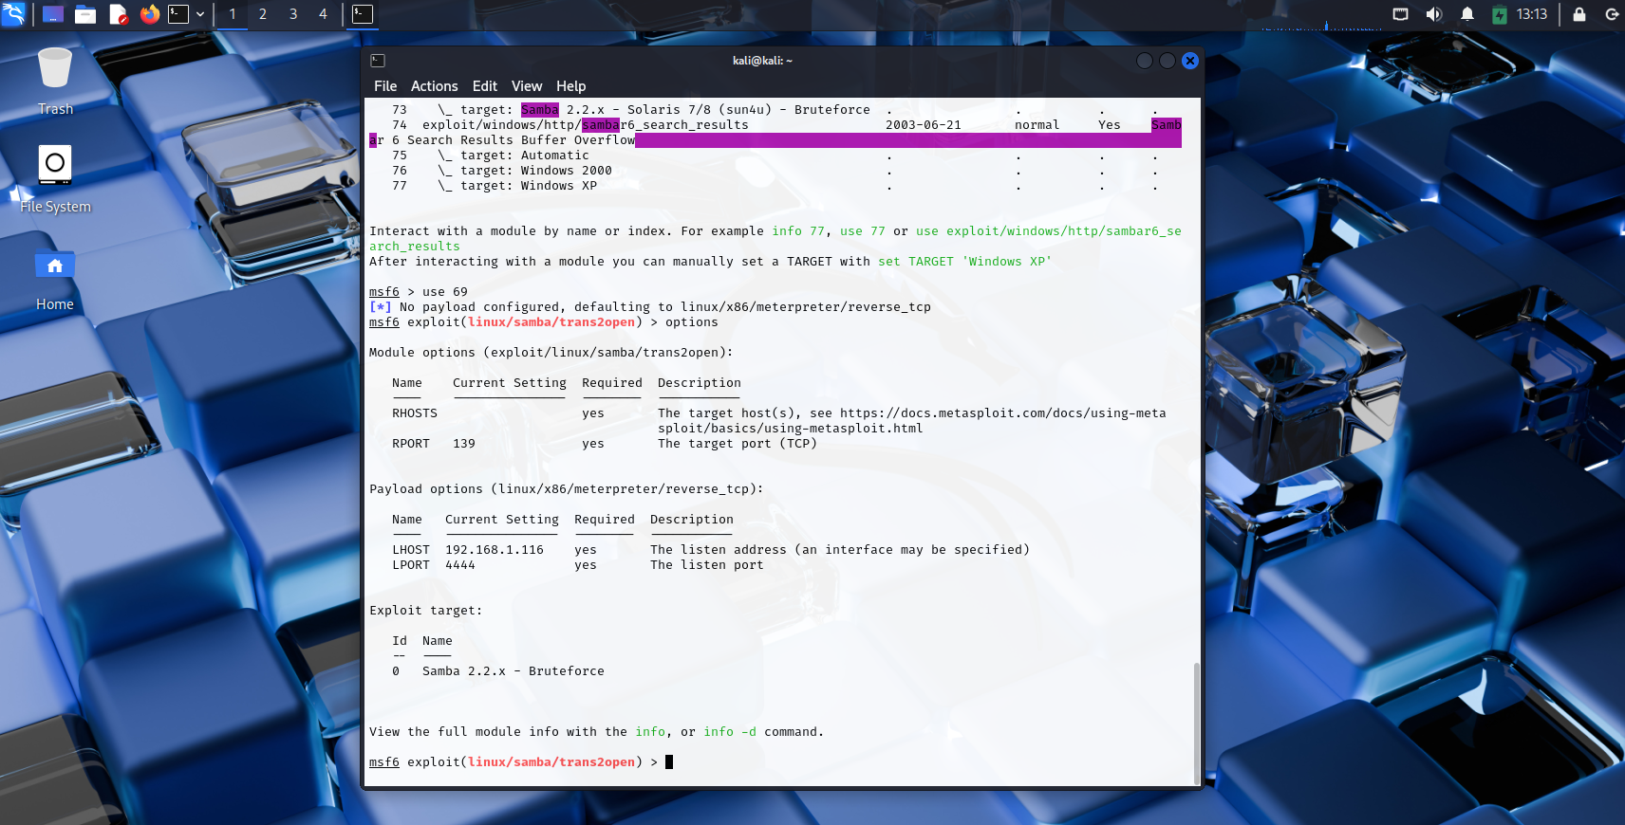
Ardından options diyerek ayarlarına bakıyoruz. Çıkan sonuçlarda RHOSTS kısmının boş olduğunu görüyoruz RHOST karşı tarafın ıp adresidir bu yüzden bizim orayı doldurmamız gerekmektedir.

Slide 10
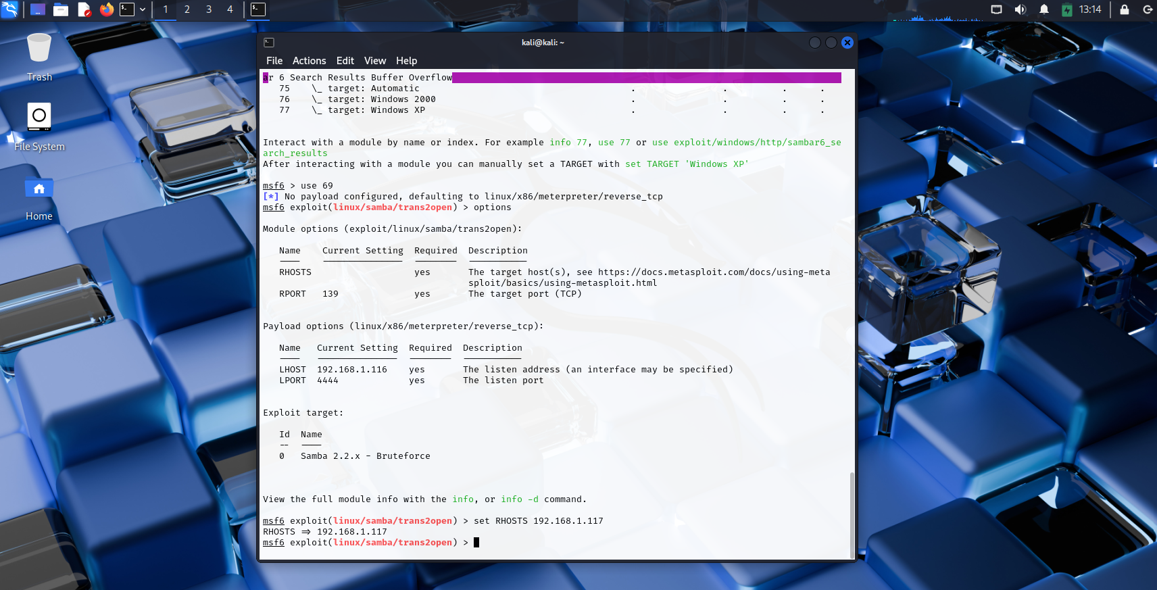
set RHOSTS yazıp karşı tarafın ıp adresini yazıyorduk yukarıda ıp adresi bulmuştuk

Slide 11
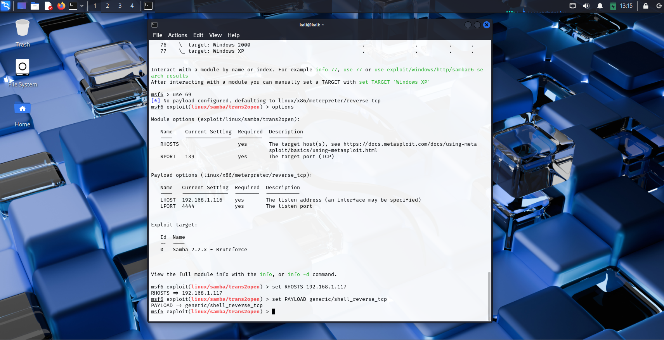
69. Satırda bulduğumuz samba kodu x86 şeklindeydi bizim işletim sistemimiz x64 tür. Bu yüzden aşağıdaki kodu yazarak x64 e çeviriyoruz.

Slide 12
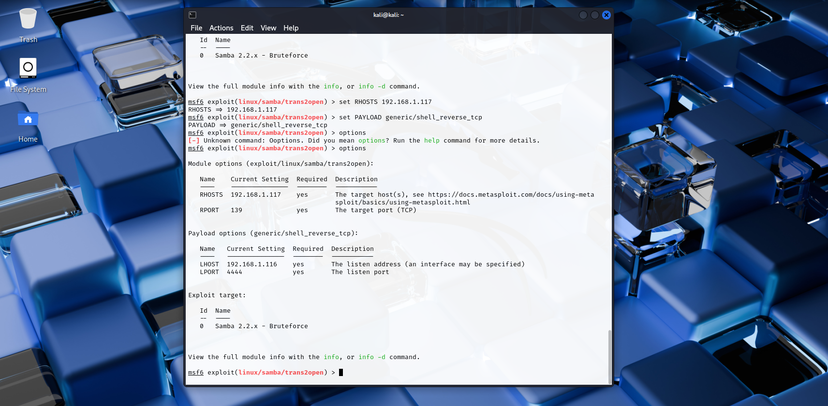
Kodu yazdıktan sonra tekrar options diyerek ayarlara giriyoruz burada görüyoruz ki karşı tarafın ıp adresi RHOSTS kısmında gözüküyor.

Slide 13
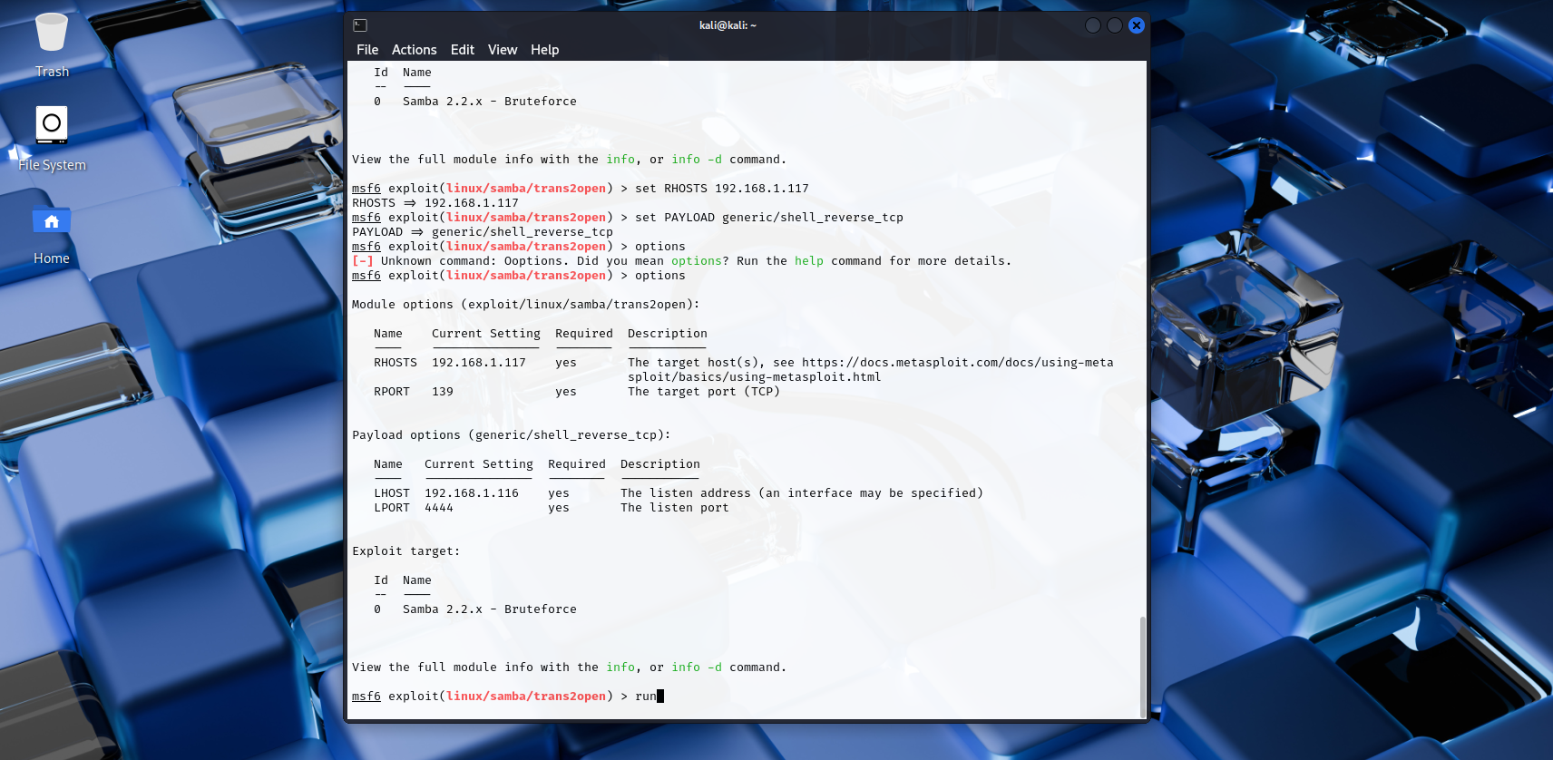
run komutunu kullanarak işlemi başlatıyoruz. ☺

Slide 14
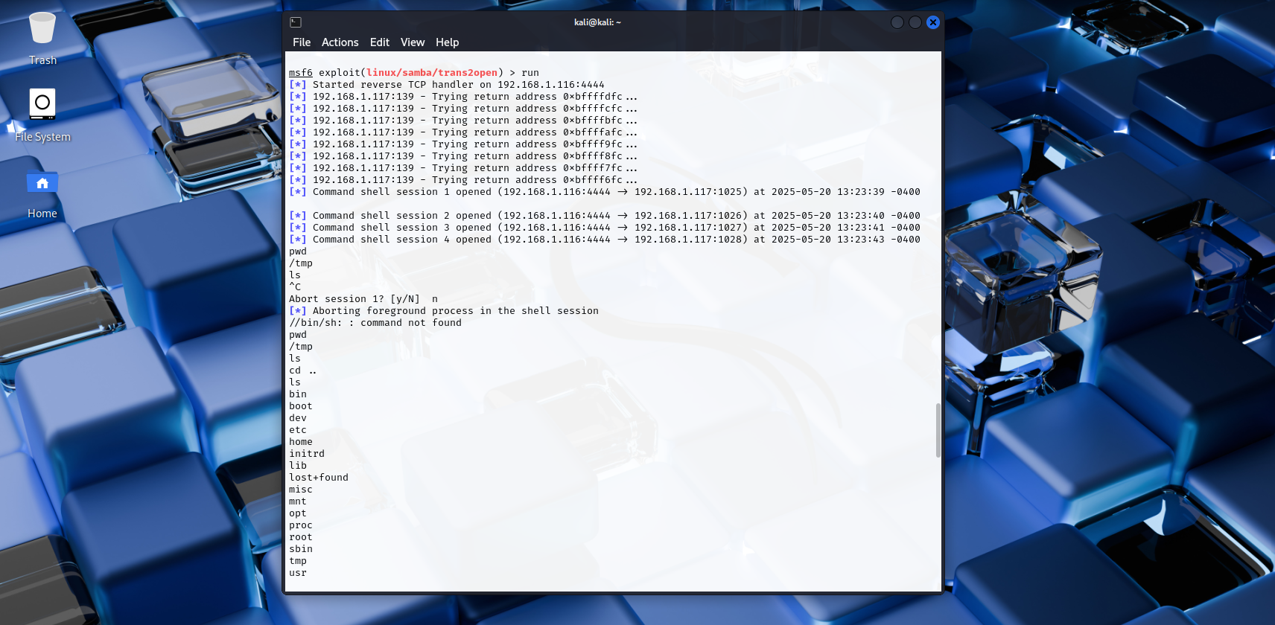
Run komutunu çalıştırdığımızda giriş yapmış oluyoruz. Burada bazı komutları kullanarak dosyalara giriş yapmamız lazım.

Slide 15
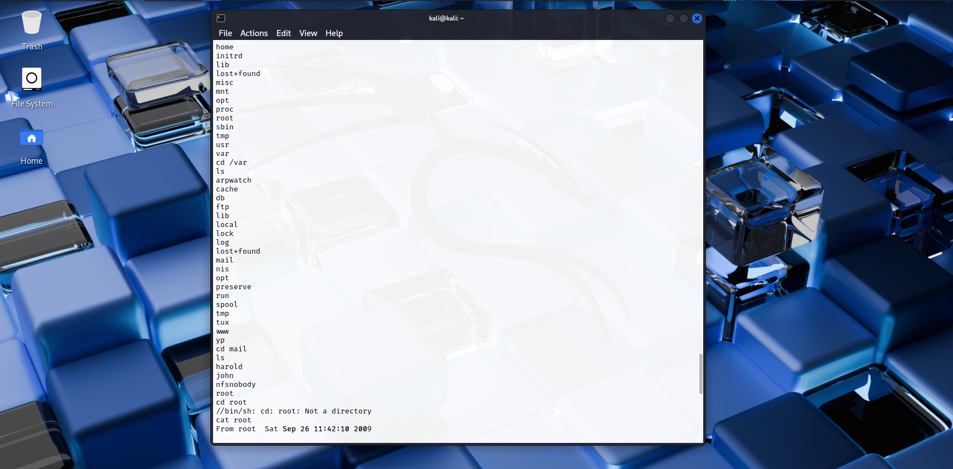
pwd: Bulunulan dizini gösterir ls: dosya ve klasörleri sıralar cd: bir klasörün içine girmeyi sağlar cat: dosyanın içeriğini görüntülemeyi sağlar

Slide 16
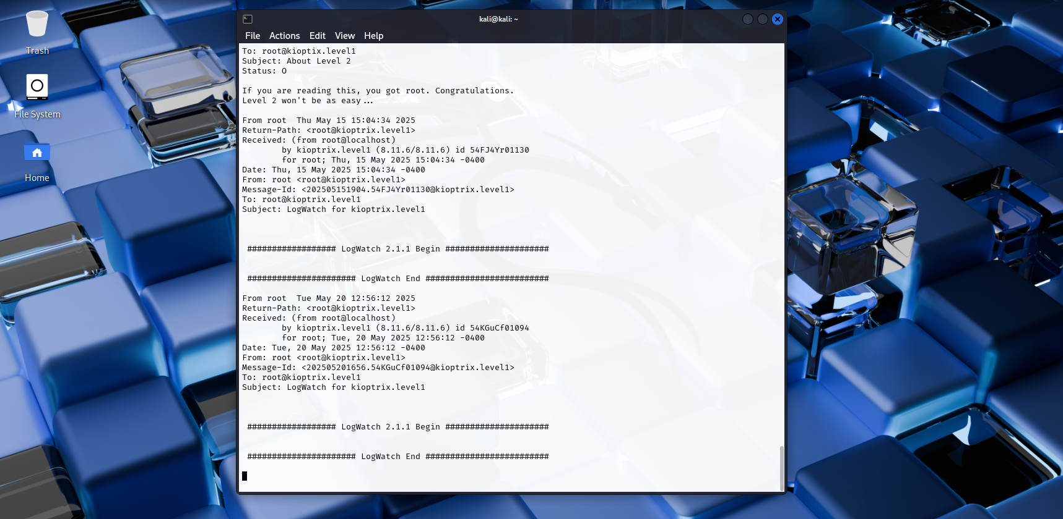
Var/mail/root dosyalarında aradığımızı bulduk. ☺

